Slide 1

LATVIJAS MEŽA NOZARES
LĪDZSVAROTAS ATTĪSTĪBAS POTENCIĀLA EKONOMISKAIS NOVĒRTĒJUMS
PĒTĪJUMA REZULTĀTI
Katrīna Kellerte · Latvijas Universitāte
Reģionālo konferenču cikls
«Bioekonomikas pētījumu rezultāti reģionu attīstībai» · Valmiera
14.10.2026.
Pētījuma izstrādes darba grupa:
Prof. Jānis Priede — vadošais eksperts
PhD. soc. sc. cand. Mārtiņš Danusēvičs — vadošais pētnieks PhD. soc. sc. cand. Līga Brasliņa — pētījuma vadītāja
PhD. soc. sc. cand. Katrīna Kellerte — pētniece
Prof. Anda Batraga — eksperte

Slide 2
EKONOMISKĀ ATDEVE
VIDES VĒRTĪBA
Nodrošināt augstu ekonomisko ieguvumu.
Vienlaikus nodrošināt augstu vides vērtību.
PĒTĀMĀ
PROBLĒMA
Latvijā trūkst pieejas, kas vienlaikus nodrošinātu abus mērķus.
LĪDZSVAROTA PIEEJA
Pašreizējie kompromisi nav optimāli.

Slide 3
PAR PĒTĪJUMU
Izmantotās pētniecības metodes
MĒRĶIS
Atrast meža apsaimniekošanas scenāriju, kas rada lielāko sabiedrisko koplabumu.
KVANTITATĪVĀ ANALĪZE
NPV un oglekļa piesaistes modeļi, Pareto optimizācija,
stratifikācijas kvadranti un MCA.
4 VĒRTĒŠANAS DIMENSIJAS
Ekonomiskā atdeve Oglekļa piesaiste Bioloģiskā daudzveidība
Sociālekonomiskās vērtības
SABIEDRĪBAS PERSPEKTĪVA
Ekspertu intervijas un iedzīvotāju aptauja.
Galvenais jautājums: vai “70–20–10ˮ sadalījums nodrošina līdzsvaru starp šiem mērķiem?
Ieguvumu un kompromisu salīdzinājums.
02

Slide 4
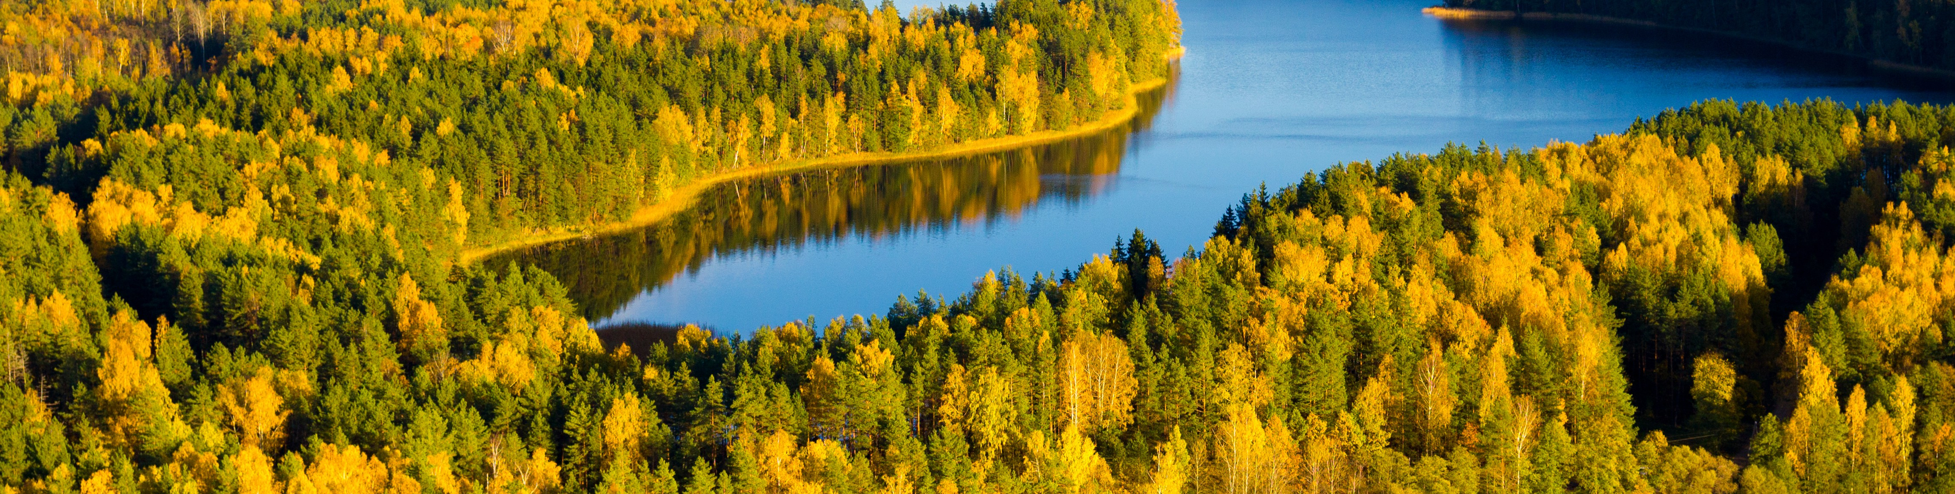
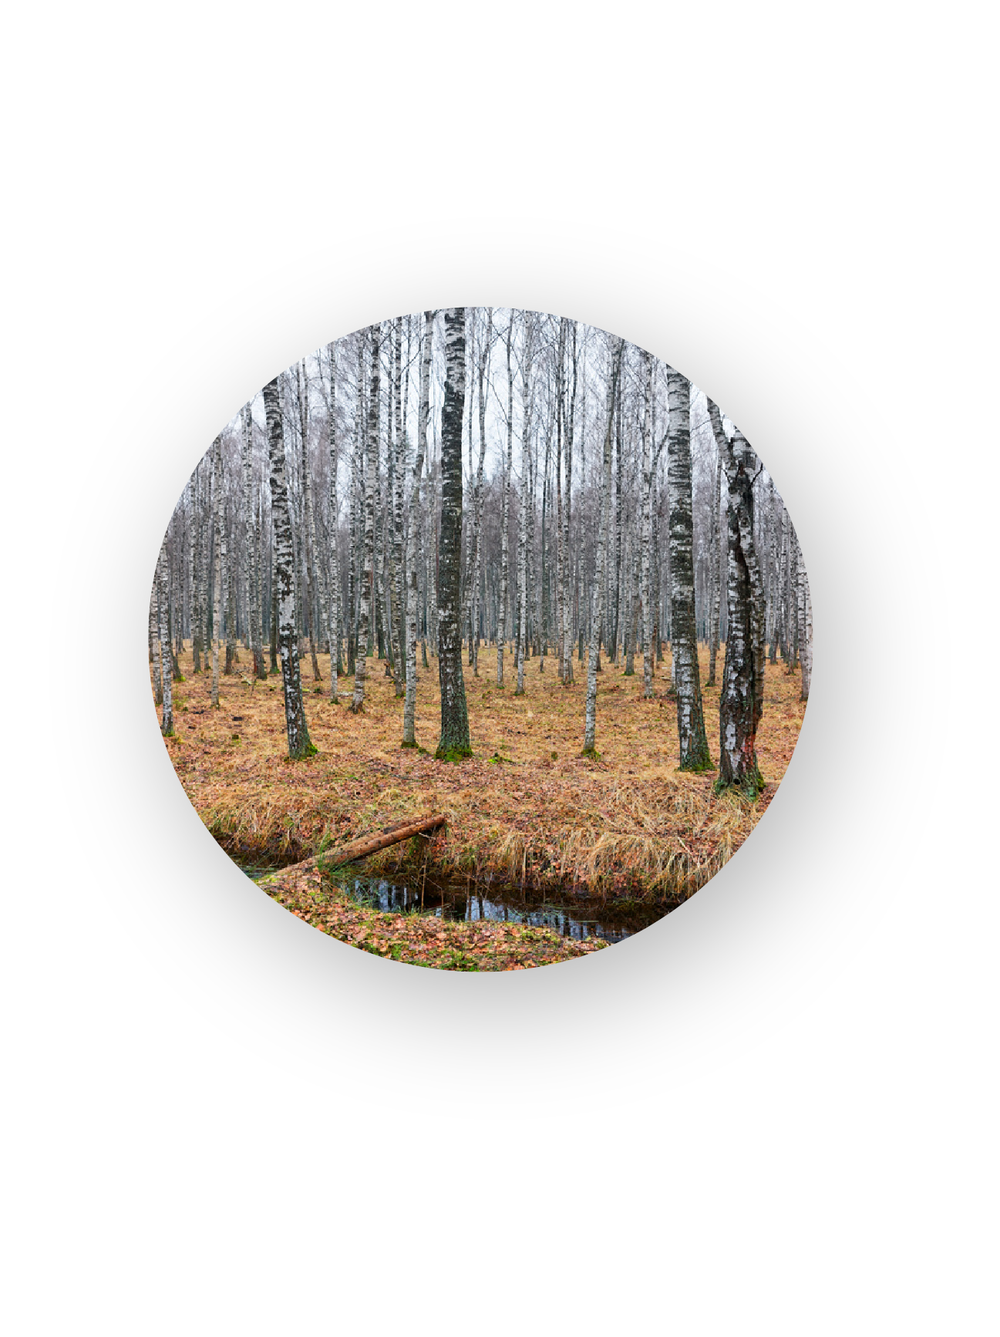

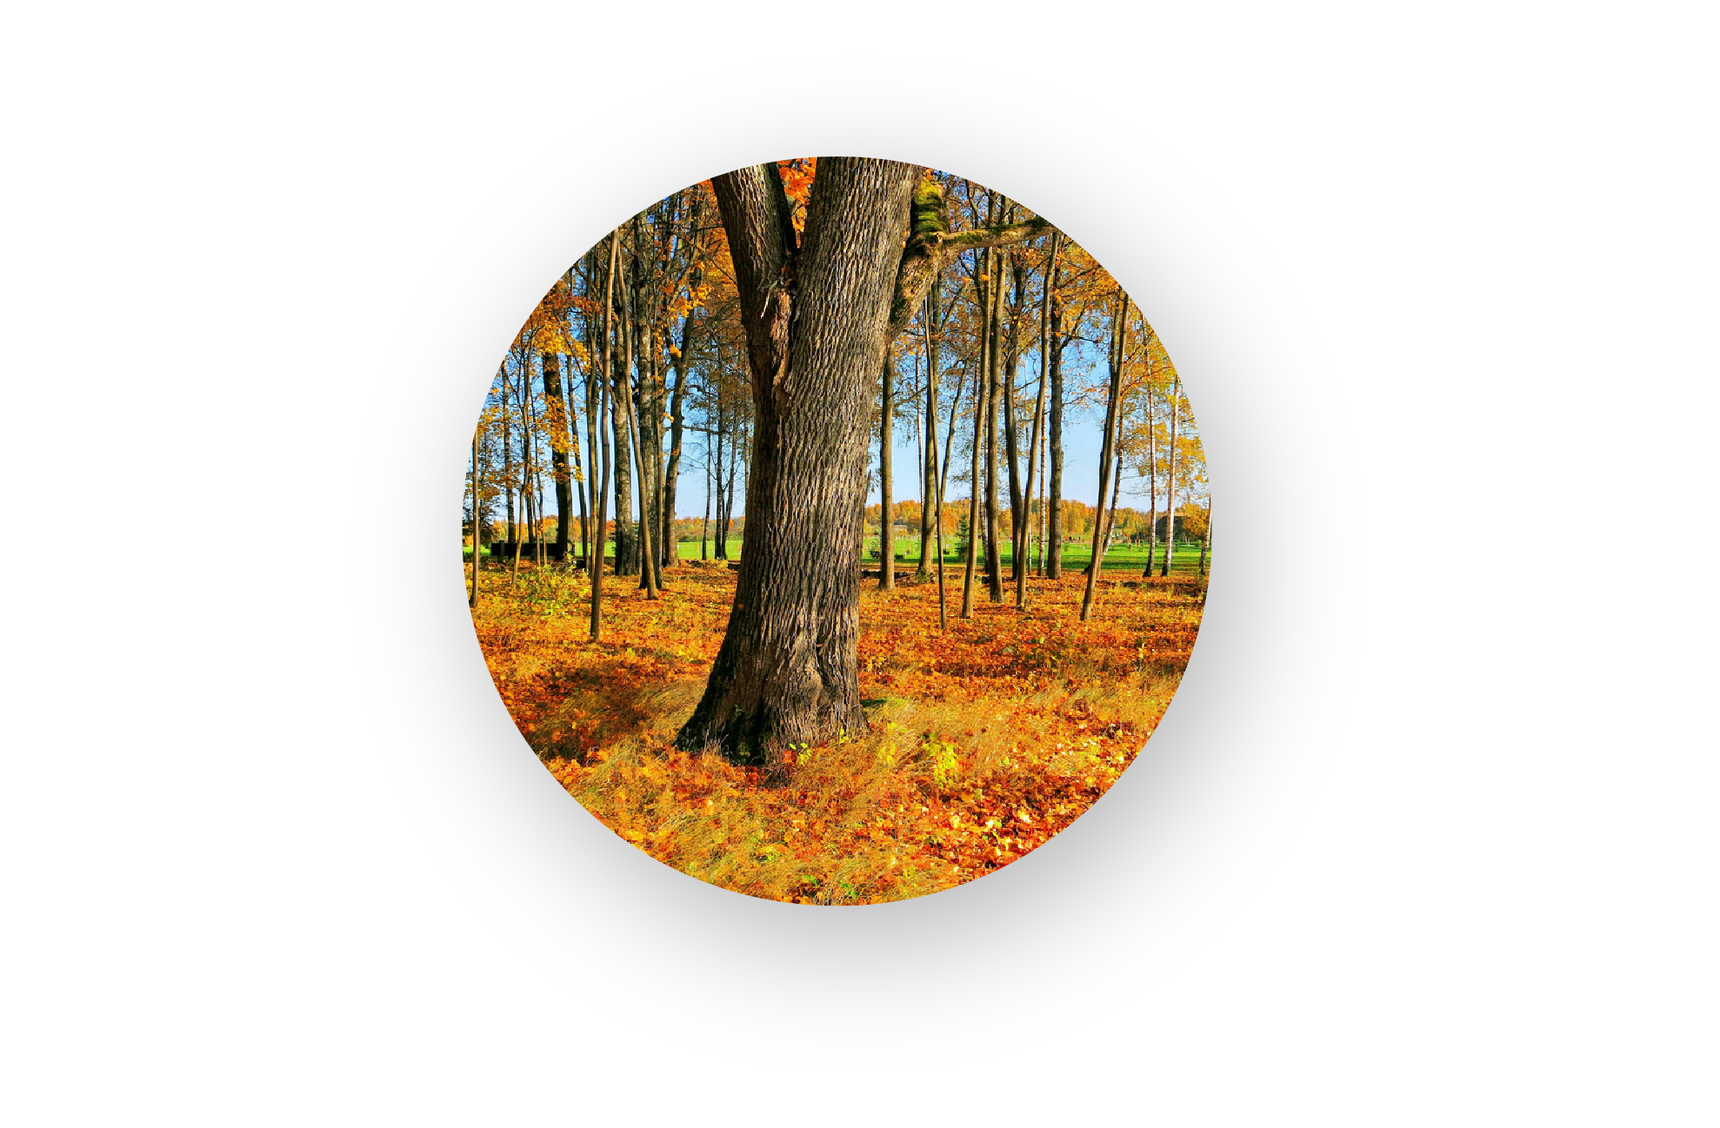
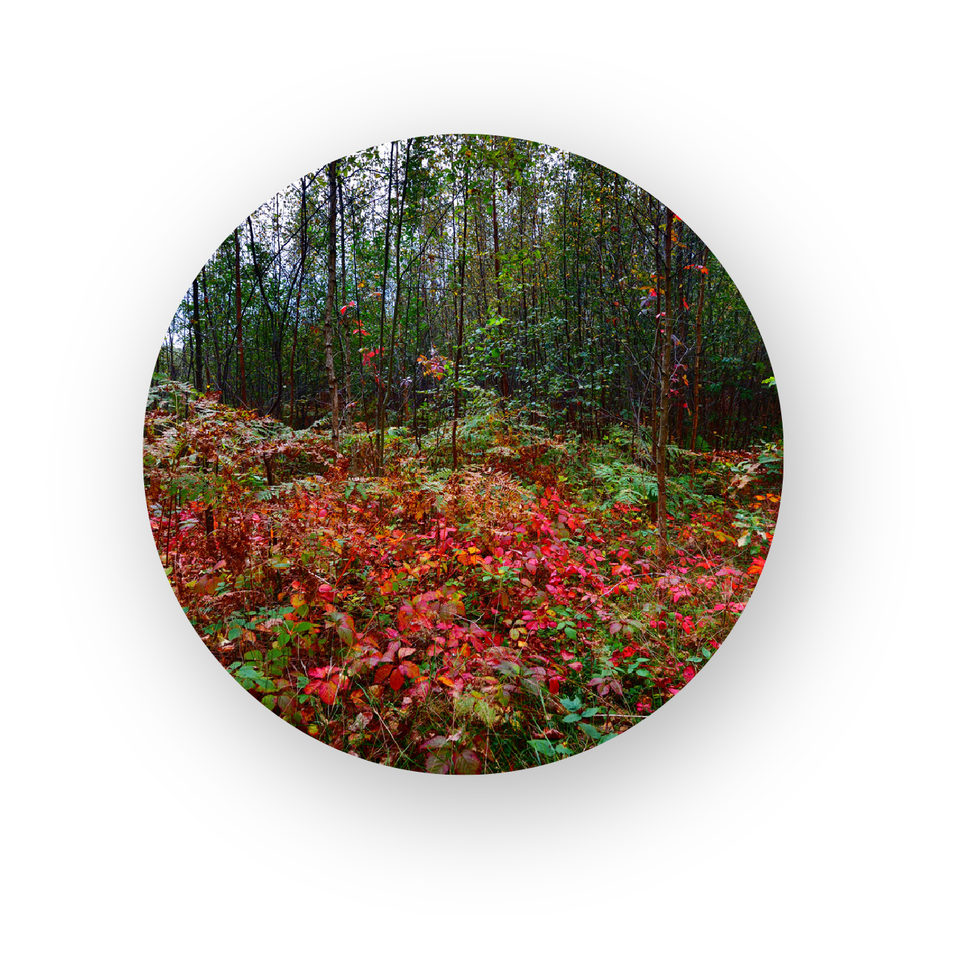
ČETRI MEŽA ATTĪSTĪBAS SCENĀRIJI
IKD
Ikdienišķā apsaimniekošana
ZD
Zaļais darījums
IM
Intensīva mežsaimniecība
IMA
Intensīva mežsaimniecība ar apmežošanu
Līdzšinējā pieeja, mērena saimnieciskā darbība un nelielas izmaiņas teritoriju sadalījumā.
Bioloģiskās daudzveidības saglabāšana, mazāka saimnieciskā darbība un ekonomiskā izlaide.
Augstāka produktivitāte saimnieciskajā zonā,
ierobežotāka rekreācija.
IM papildināts ar jaunu platību apmežošanu un
lielāku ražošanas apjomu.
Analīze: līdzsvara efektivitātes līkne • stratifikācijas kvadranti • Pareto modelis

Slide 5

IMA SCENĀRIJAM AUGSTĀKĀ EKONOMISKĀ VĒRTĪBA
+11% jeb +375 milj. EUR
pret bāzes scenāriju (IKD)
IMA
3707
IM
3458
IMA — intensīva mežsaimniecība ar apmežošanu — dod augstāko ekonomisko vērtību.
ZD
3297
Galvenie devuma avoti IMA scenārijā:
IKD
3332
1 039 milj. EUR — nozares pievienotā bruto vērtība
0
1000
2000
3000
4000
1 148 milj. EUR — multiplikatora efekts
Tīrā tagadnes vērtība, milj. EUR 2050. gads, diskonta likme 4%
05

Slide 6
SCENĀRIJU SALĪDZINĀJUMS AR BĀZES SCENĀRIJU (IKD)
400
375
Scenārijs | NPV izmaiņas salīdzinājumā ar bāzi (milj. EUR) | Izmaiņas (%) | Ietekme
Zaļā darījuma scenārijs | –35 | –1% | Zemākā ekonomiskā atdeve, neliels oglekļa ieguvums
Intensīvās mežsaimniecības scenārijs | 126 | 4% | Mērens ekonomiskais ieguvums, pieaug koksnes izlaide un CO₂ piesaiste
Intensīvā mežsaimniecība ar apmežošanu | 375 | 11% | Augstākā kopējā vērtība, labākā NPV dinamika, sinerģija ar oglekļa mērķiem
300
200
126
100
0
-35
-100
ZD
IM
IMA
06

Slide 7
LĪDZSVARA EFEKTIVITĀTES LĪKNE
“70–20–10ˮ
bez korekcijām nav optimāls
IKD
ZD
IM
IMA
3,800
ZD scenārijā — zemākā ekonomiskā atdeve un tikai neliels oglekļa ieguvums.
NPV 2050. gadā, milj. EUR
3,700
3,600
3,500
Lai novērstu ap 12% sabiedrisko zaudējumu, vajadzīga intensīvāka saimnieciskā darbība 70% teritorijas vai cits līdzsvarots risinājums.
3,400
3,300
3,200
0
0.05 0.10 0.15 0.20 0.25 0.30 0.35
Aizsargājamo teritoriju īpatsvars
07

Slide 8








SCENĀRIJU IEGUVUMI UN KOMPROMISI
NEPIECIEŠAMA SCENĀRIJU KOMBINĀCIJA
IMA — augstākā ekonomiskā vērtība, bet zemāka oglekļa piesaiste un rekreācijas vērtība. IM — augstākā oglekļa piesaiste. ZD — augstākā rekreācijas vērtība.
IKD
ZD
IM
IMA
IKD
ZD
IM
IMA
24.5
Oglekļa sekvestrācija, milj. t
274.0
Rekreācijas vērtība, balles
272.0
24.0
270.0
23.5
268.0
23.0
266.0
22.5
1,700
1,800
1,900 2,000 2,100 2,200
Ekonomiskās komponentes, milj. EUR
2,300
2,400
1,700
1,800
1,900 2,000 2,100 2,200
Ekonomiskās komponentes, milj. EUR
2,300
2,400
08

Slide 9
PARETO LĪDZSVARA MODELIS
IEGUVUMI JĀLĪDZSVARO
IKD
ZD
IM
IMA
2,400
Ekonomiskās komponentes, milj. EUR
Ekonomiskā atdeve pret
rekreāciju, noturību un vizuālo pievilcību.
2,300
2,200
2,100
IMA — lielākais ekonomiskais ieguvums.
IKD — augstākā subjektīvā vērtība.
2,000
1,900
1,800
Pareto optimums: vienu rādītāju vairs nevar uzlabot, nepasliktinot otru.
1,700
0.60 0.61 0.62 0.63
Vidējais normētais mežu subjektīvās vērtības indikators
0.59
0.64
09

Slide 10
PĒTĪJUMA SECINĀJUMI
70% SAIMNIECISKĀS ZONAS
Augstāka produktivitāte un modernāka mežsaimniecība
KĀPĒC?
“70–20–10ˮ sadalījums bez korekcijām nesniedz maksimālu sabiedrisko labumu.
01 RAŽĪGĀKA MEŽSAIMNIECĪBA
Augstražīgas sugas un oglekļa piesaiste.
02 DEGRADĒTO TERITORIJU APMEŽOŠANA
Vietās, kur lauksaimniecība nav efektīva.
Zema ražība un novecojusi infrastruktūra ierobežo koksnes ieguvi, oglekļa piesaisti un inovācijas.
03 PRECĪZĀ MEŽSAIMNIECĪBA
Dronu monitorings un AI prognozes.
04 INFRASTRUKTŪRAS UZLABOŠANA
Piekļuves ceļi un meliorācijas sistēmas.
10

Slide 11
PĒTĪJUMA SECINĀJUMI
30% ZONA DABAI UN ATPŪTAI
Koncentrēt aizsardzību un rekreāciju vērtīgākajās teritorijās
01 SAGLABĀT VĒRTĪGĀKO
Bioloģisko daudzveidību, kultūrvēsturiskās vērtības un nozīmīgas atpūtas vietas.
DATOS BALSTĪTS SADALĪJUMS
Ražošanas, aizsardzības un atpūtas funkciju pārklāšanās rada interešu konfliktus.
02 MAZINĀT KONFLIKTUS
Skaidrāk nodalīt ražošanas un saglabāšanas mērķus.
Teritoriju izvēli balstīt ekosistēmu vērtību telpiskajā novērtējumā un sabiedrības
vajadzībās.
03 APVIENOT DABU UN EKONOMIKU
Nodrošināt rekreāciju un izglītību, saglabājot nozares ekonomisko dinamiku.
11

Slide 12
MEŽA TUVUMS UN APMEKLĒŠANA REĢIONOS
Vidzemē visbiežāk dzīvo līdz 1 km no meža (53,1%), bet iknedēļas apmeklējumos pirmā ir Kurzeme (43,5%).
Dzīvo līdz 1 km no meža Apmeklē vismaz reizi nedēļā
100%
80%
60%
53.1
42.8
40.1
43.5
43.0
40.6
42.9
40%
36.3
37.1
37.9
38.1
38.7
20%
0%
Rīga un Pierīga
Vidzeme
Zemgale Kurzeme
N1011. % no attiecīgās grupas.
Latgale
Kopā

Slide 13
MEŽA IEGUVUMU VĒRTĒJUMS REĢIONOS
Vidzemē biežāk dzīvo pie meža, taču abiem ieguvumiem piekrīt visretāk. Rīgā un Pierīgā piekrišana ir visaugstākā.
Meži uzlabo dzīves kvalitāti Meži mazina klimata pārmaiņas
100%
95.5
90.5
92.7
89.8
91.4
92.4
85.7
87.1
87.5
87.0
83.7
80%
78.9
60%
40%
20%
0%
Rīga un Pierīga
Vidzeme
Zemgale Kurzeme
N1011. Pilnīga un daļēja piekrišana, %.
Latgale
Kopā

Slide 14
DABAS AIZSARDZĪBAS METODES: VIDZEME
Vidzemē biežāk izvēlas invazīvo sugu kontroli, retāk — kailciršu ierobežošanu un aizsargājamo teritoriju paplašināšanu.
Kopējā izlase Vidzeme
100%
80%
62.0
60%
56.5
48.1
50.3
42.0
40%
29.9
20%
0%
Invazīvo sugu kontrole
Kailciršu ierobežošana
Teritoriju paplašināšana

Slide 15
KAS MOTIVĒ LĪDZDARBOTIES?
Vidzeme un kopējā izlase, %
Vidzeme Kopējā izlase
100%
80%
60%
66.7
58.4
60.5
51.7
40%
20%
0%
Ekonomiskais labums vietējai sabiedrībai
Labāka informētība par lēmumiem

Slide 16
APTAUJAS KOPSAVILKUMS
TUVUMS / VĒRTĒJUMS / LĪDZDALĪBA
01 TUVUMS UN APMEKLĒŠANA
Vidzeme: 53,1% dzīvo līdz 1 km no meža.
Kurzeme: 43,5% apmeklē vismaz reizi nedēļā.
KOPĪGAIS SECINĀJUMS
➔
Meža tuvums pats par sevi nenozīmē biežāku
apmeklēšanu vai augstāku tā
ieguvumu vērtējumu.
02 MEŽA IEGUVUMU VĒRTĒJUMS
Rīga un Pierīga: 95,5% / 90,5% (augstākais). Vidzeme: 85,7% / 78,9% (zemākais).
Līdzdalību motivē gan vietējais ekonomiskais
labums, gan informētība.
03 LĪDZDALĪBAS MOTIVĀCIJA
Vidzeme: vietējais ekonomiskais labums 66,7%. Rīga un Pierīga: labāka informētība 65,2%.
Avots: iedzīvotāju aptauja, N=1011. Q1.7, Q5.3, Q5.7r, Q3.1r, Q5.2. Vērtējums: dzīves kvalitāte / klimats (pilnīga un daļēja piekrišana). Aprakstošs reģionu salīdzinājums. Tas nepierāda cēloņsakarību.

Slide 17

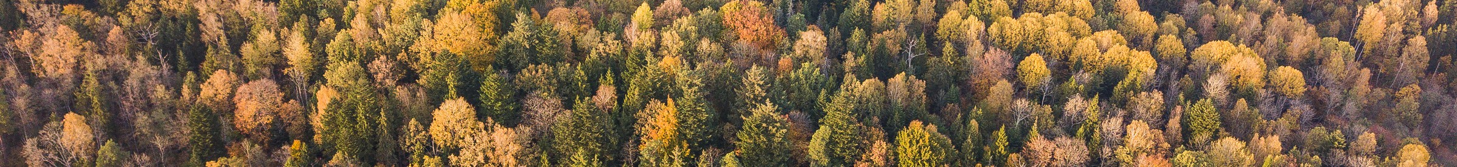
EKSPERTU VĒRTĒJUMI: ATŠĶIRĪGS SKATĪJUMS UZ LĪDZSVARU
Vides un ilgtspējas eksperti (n=15)
Akadēmiskie eksperti (n=12)
13 no 15
86.7%
Dominē ekonomiskās intereses
33.3%
vides un ilgtspējas ekspertiem
saskata ekonomisko interešu dominanci.
6.7%
Ir līdzsvars
33.3%
Akadēmisko ekspertu viedokļi sadalās vienādi — 4 / 4 / 4.
6.7%
Dominē dabas aizsardzība
33.3%
Vienota vērtējuma par
pašreizējo līdzsvaru nav.
0%
20%
40%
60%
80%
100%
Apvienotas atbildes “vairāk dominēˮ un “būtiski dominēˮ.
16

Slide 18
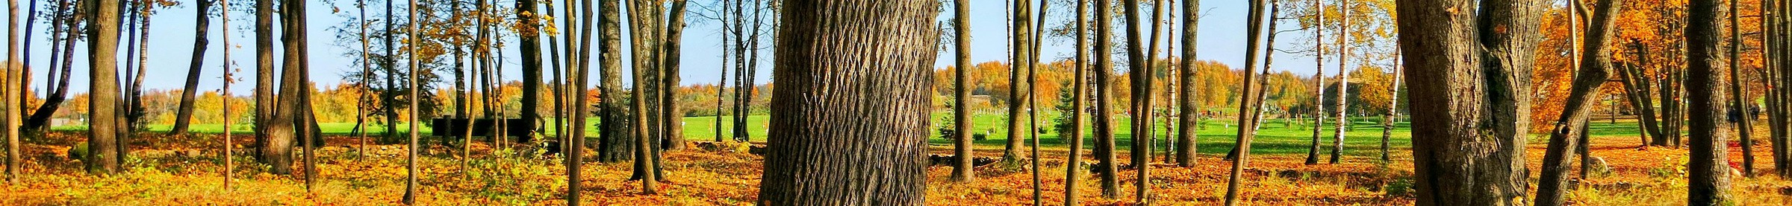
EKSPERTU VĒRTĒJUMI: DARBASPĒKA PIEEJAMĪBA
Publiskā pārvalde (n=13)
Industrija (n=12)
11 no 13
publiskās pārvaldes ekspertiem
7.7%
norāda uz personāla trūkuma pieaugumu.
Personāla trūkums samazinās
7.7%
7 no 12
Līdzsvars
41.7%
industrijas ekspertiem norāda
uz mērenu trūkuma pieaugumu.
84.6%
Tehnoloģijas + prasmju attīstība
Personāla trūkums pieaug
58.3%
0%
20%
40%
60%
80%
100%
Apvienotas pieauguma un samazinājuma atbilžu kategorijas.
17

Slide 19
PĒTĪJUMA KOPSAVILKUMS
Scenāriju rezultāti, sabiedrības viedoklis un ekspertu vērtējumi
SCENĀRIJU MODELĒŠANA
IEDZĪVOTĀJU APTAUJA
EKSPERTU VĒRTĒJUMI
IMA scenārijam augstākā NPV
+11% jeb +375 milj. EUR pret IKD
Ekonomiskie, oglekļa un rekreācijas rezultāti atšķiras.
76,5% pieļauj ilgtspējīgu ciršanu ar dabas aizsardzības
nosacījumiem.
60,5% labāka informētība motivētu iesaistīties.
Atšķiras izpratne par dabas un ekonomisko interešu līdzsvaru.
Svarīgas ir prasmes, dati, regulējums un sabiedrības iesaiste.
DATOS BALSTĪTA UN TERITORIJAI PIELĀGOTA MEŽA APSAIMNIEKOŠANA
Produktivitāte un pievienotā vērtība
Dabas un rekreācijas vērtības
Līdzdalība un uzticēšanās
Avoti: scenāriju modelis līdz 2050. gadam (diskonts 4%), iedzīvotāju aptauja (N=1011), ekspertu atskaite.
19

Slide 20
